Slide 1
动画运动规律
第八章

Slide 2
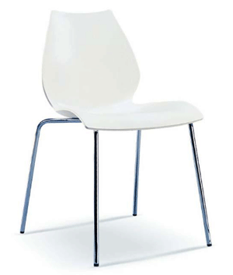
目录
CONTENTS
角色的夸张性表现
1
重心和动势
2
弧线运动
3
动画的规律分析
4

Slide 3
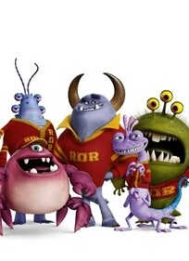
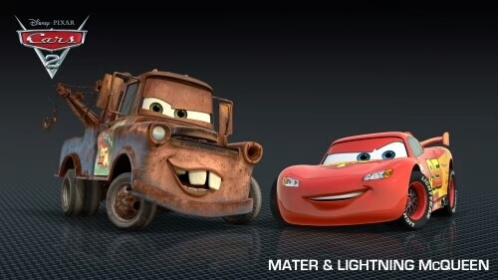
8.1 角色的夸张性表现
夸张性、戏剧化类型
主要应用在卡通角色上

Slide 4

8.2 重心和动势
1.重心：物理学的概念，主要是物体受地球吸引的合力，物体的重力，也叫物体的重心。
注意：重心与形状、体积的关系

Slide 5
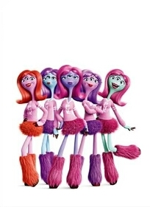
8.2 重心和动势
2.动势线一个可以表现角色的运动趋势，另一个是角色形体大轮廓的概括。

Slide 6
8.3 弧线运动
角色整体的运动都跟随骨骼呈现弧线运动

Slide 7
8.4 动画规律分析
1.设计动作前心中有数
2.把握好时间和节奏
3.确定动作产生的根源
4.将运动规律融入到角色的动作

Slide 8
本章小结
1. 动画运动的弧线
2. 运动规律的技巧

Slide 9
谢谢！

